Slide 1
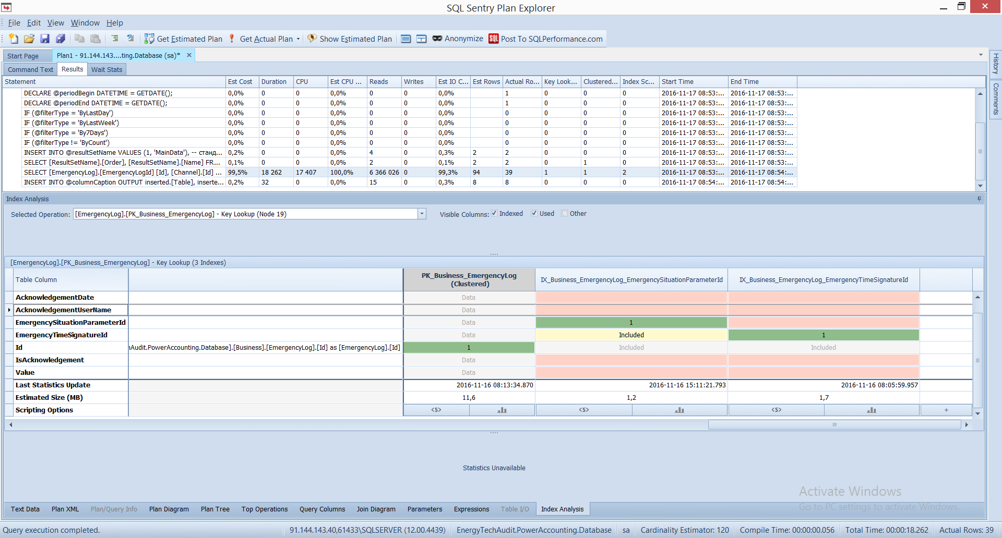
Исполнение запроса выборки журнала НС произвольного периода.
Вариант отсутствующего индекса на табл. EmergencyLog

Slide 2
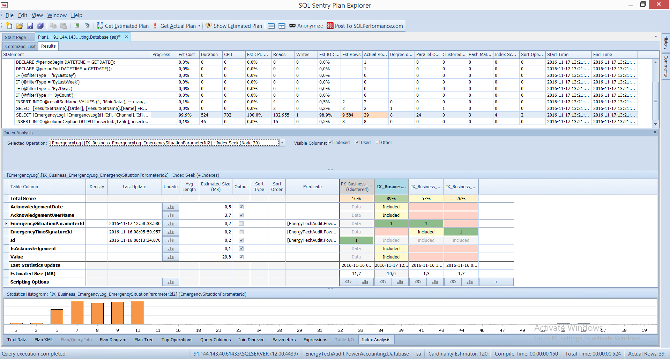
Исполнение запроса выборки журнала НС произвольного периода.
Индекс был добавлен

Slide 3
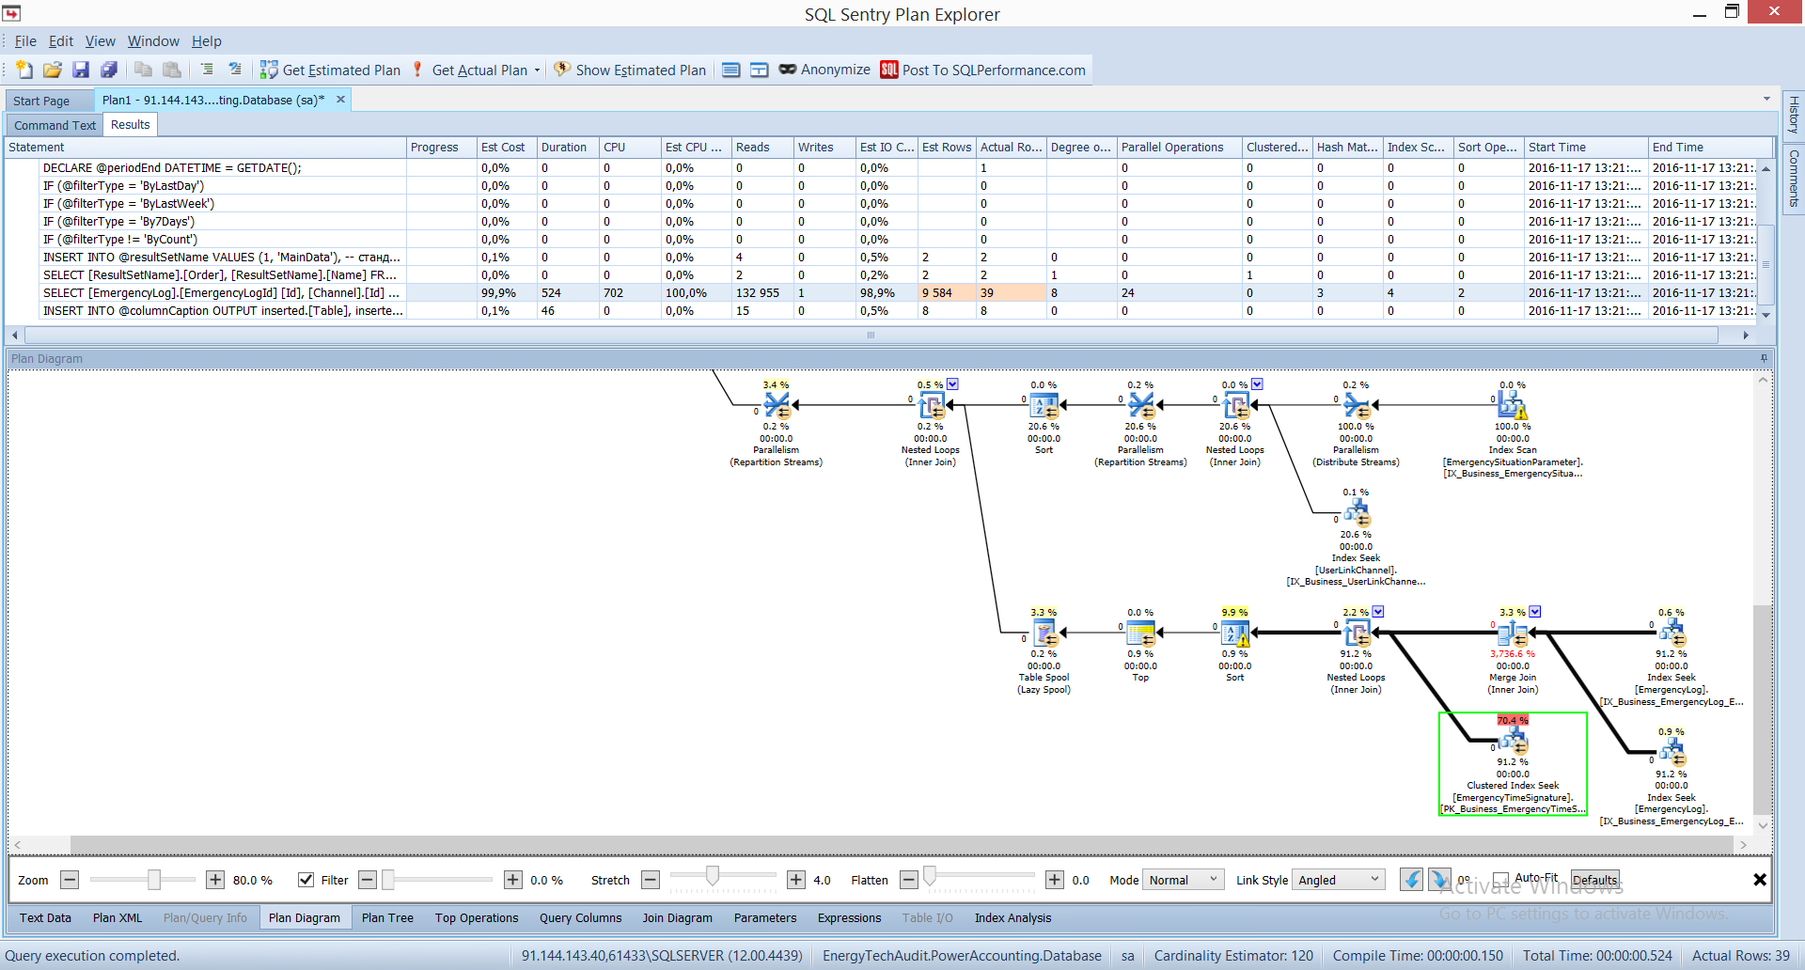

Slide 4
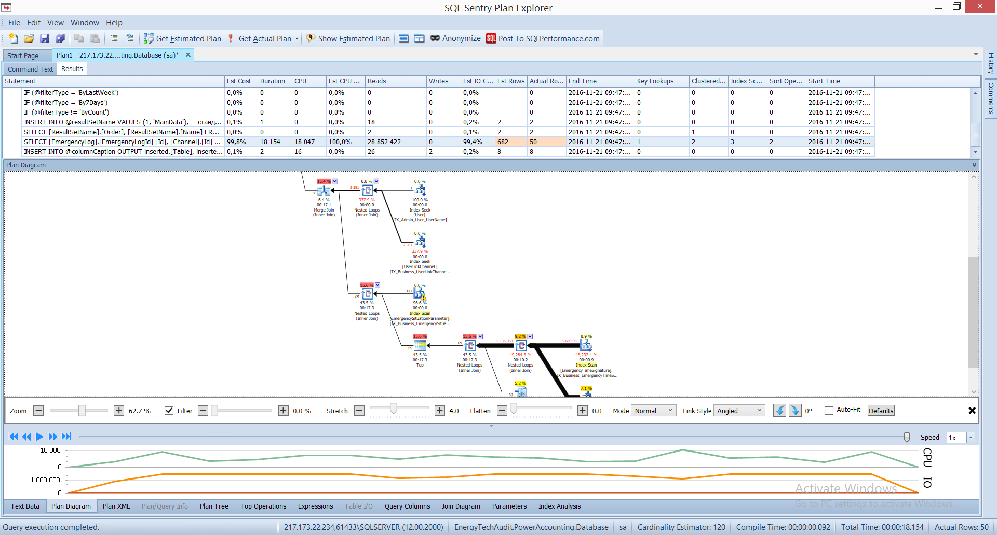
Исполнение запроса выборки журнала НС для @top = 1.
Катастрофическое снижение перформанса. (18.15)

Slide 5
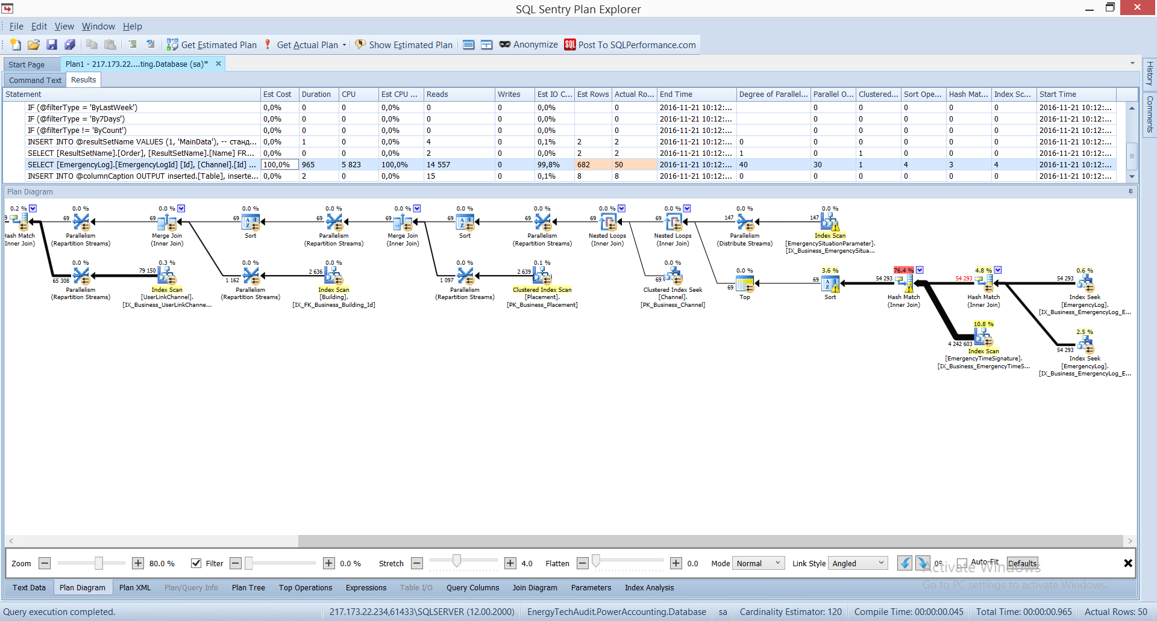
Исполнение запроса выборки журнала НС для @top = 1.
Явное указание оптимизатору использовать HASH MATCH вместо MERGE MATCH (0.96)

Slide 6
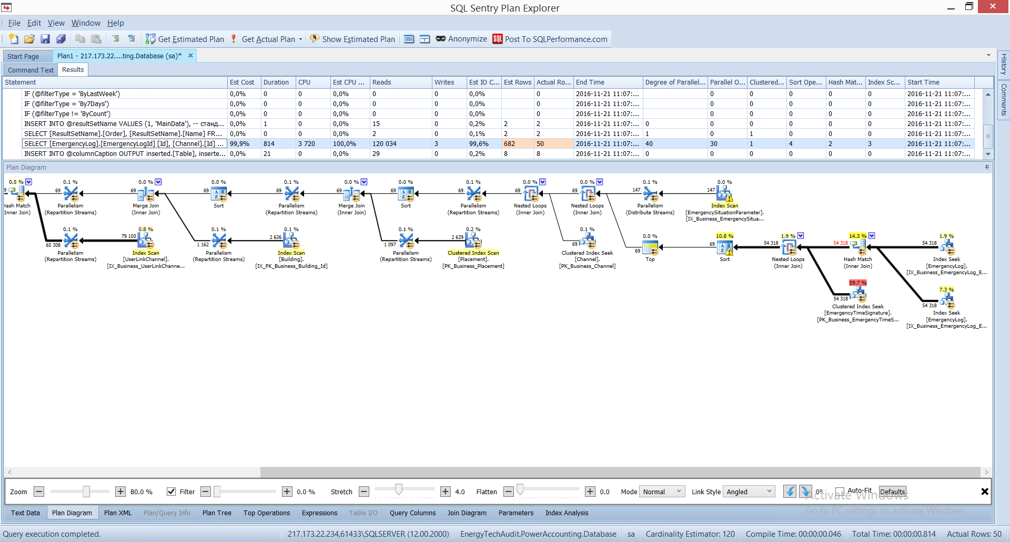
Исполнение запроса выборки журнала НС для @top = 1.
Явное указание оптимизатору использовать LOOP JOIN (0.84)

Slide 7
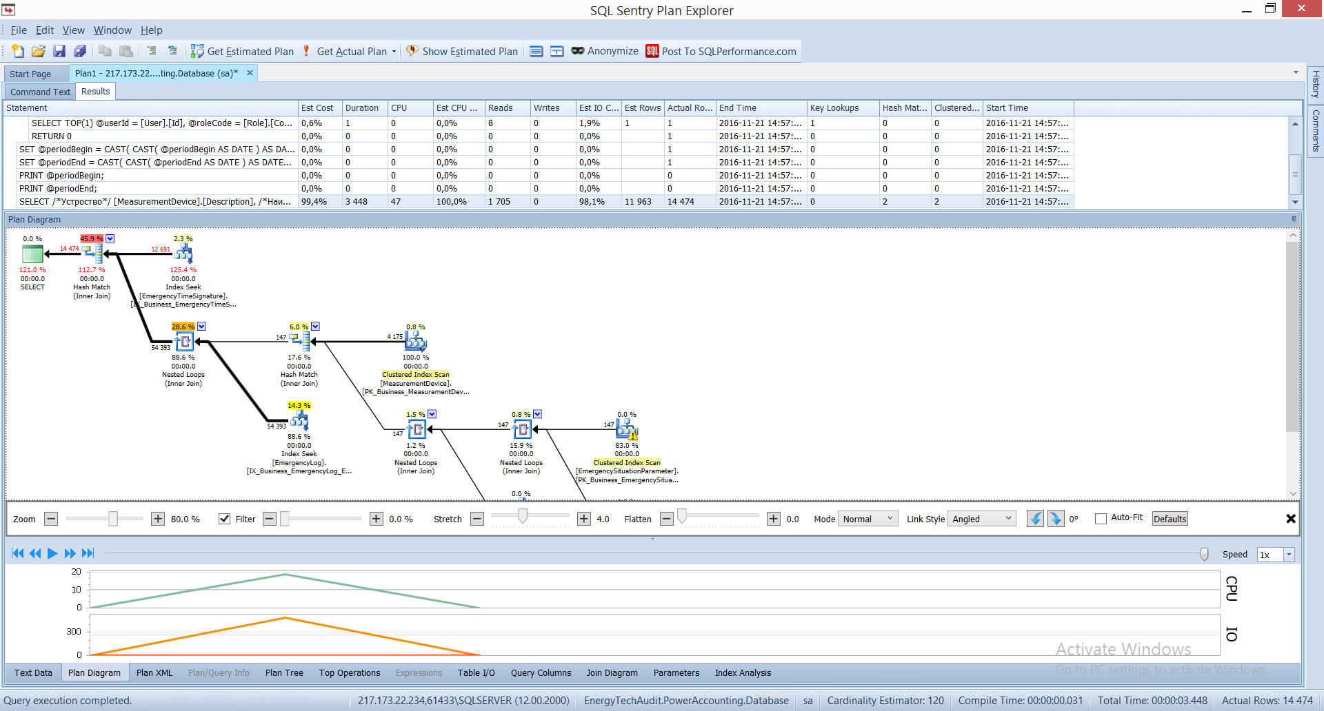

Slide 8
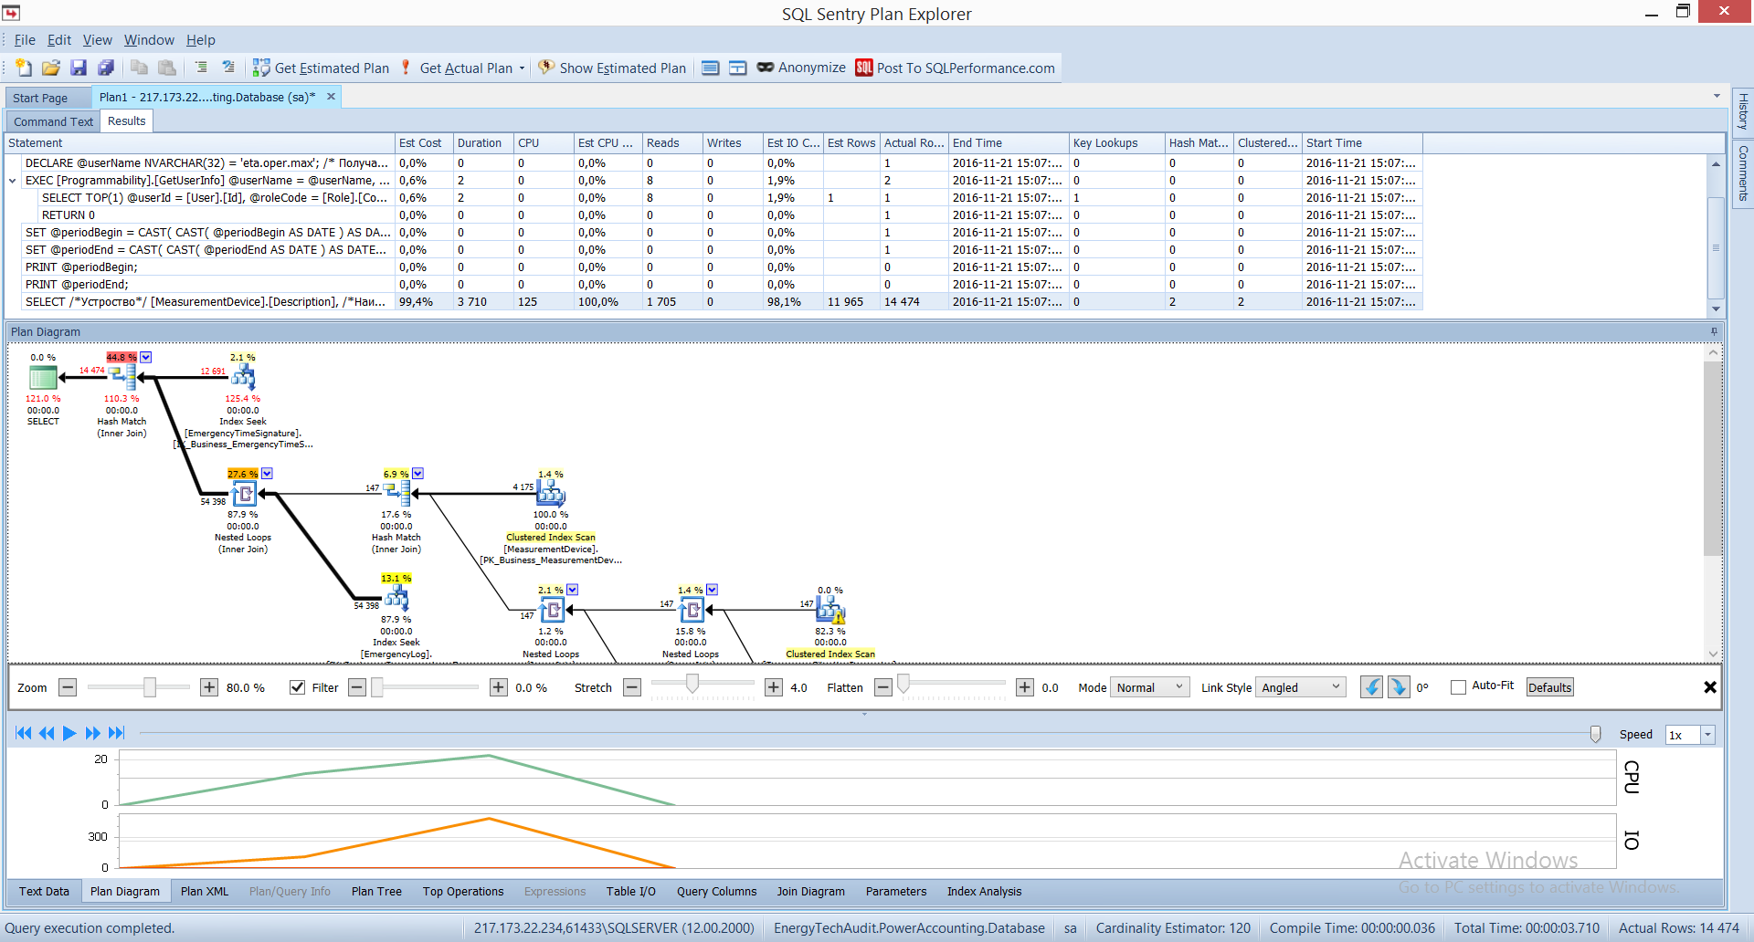

Slide 9
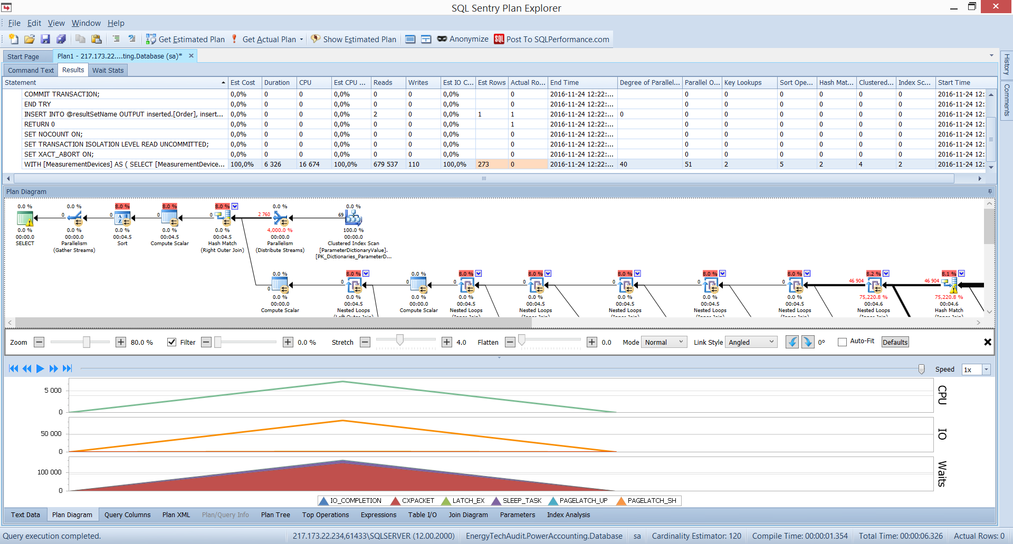
Драматическое снижение производительности ХП извлечения данных для мнемосхем после ее изменения для выборки параметров при PeriodTypeId = 5 (дикий параллелизм)

Slide 10
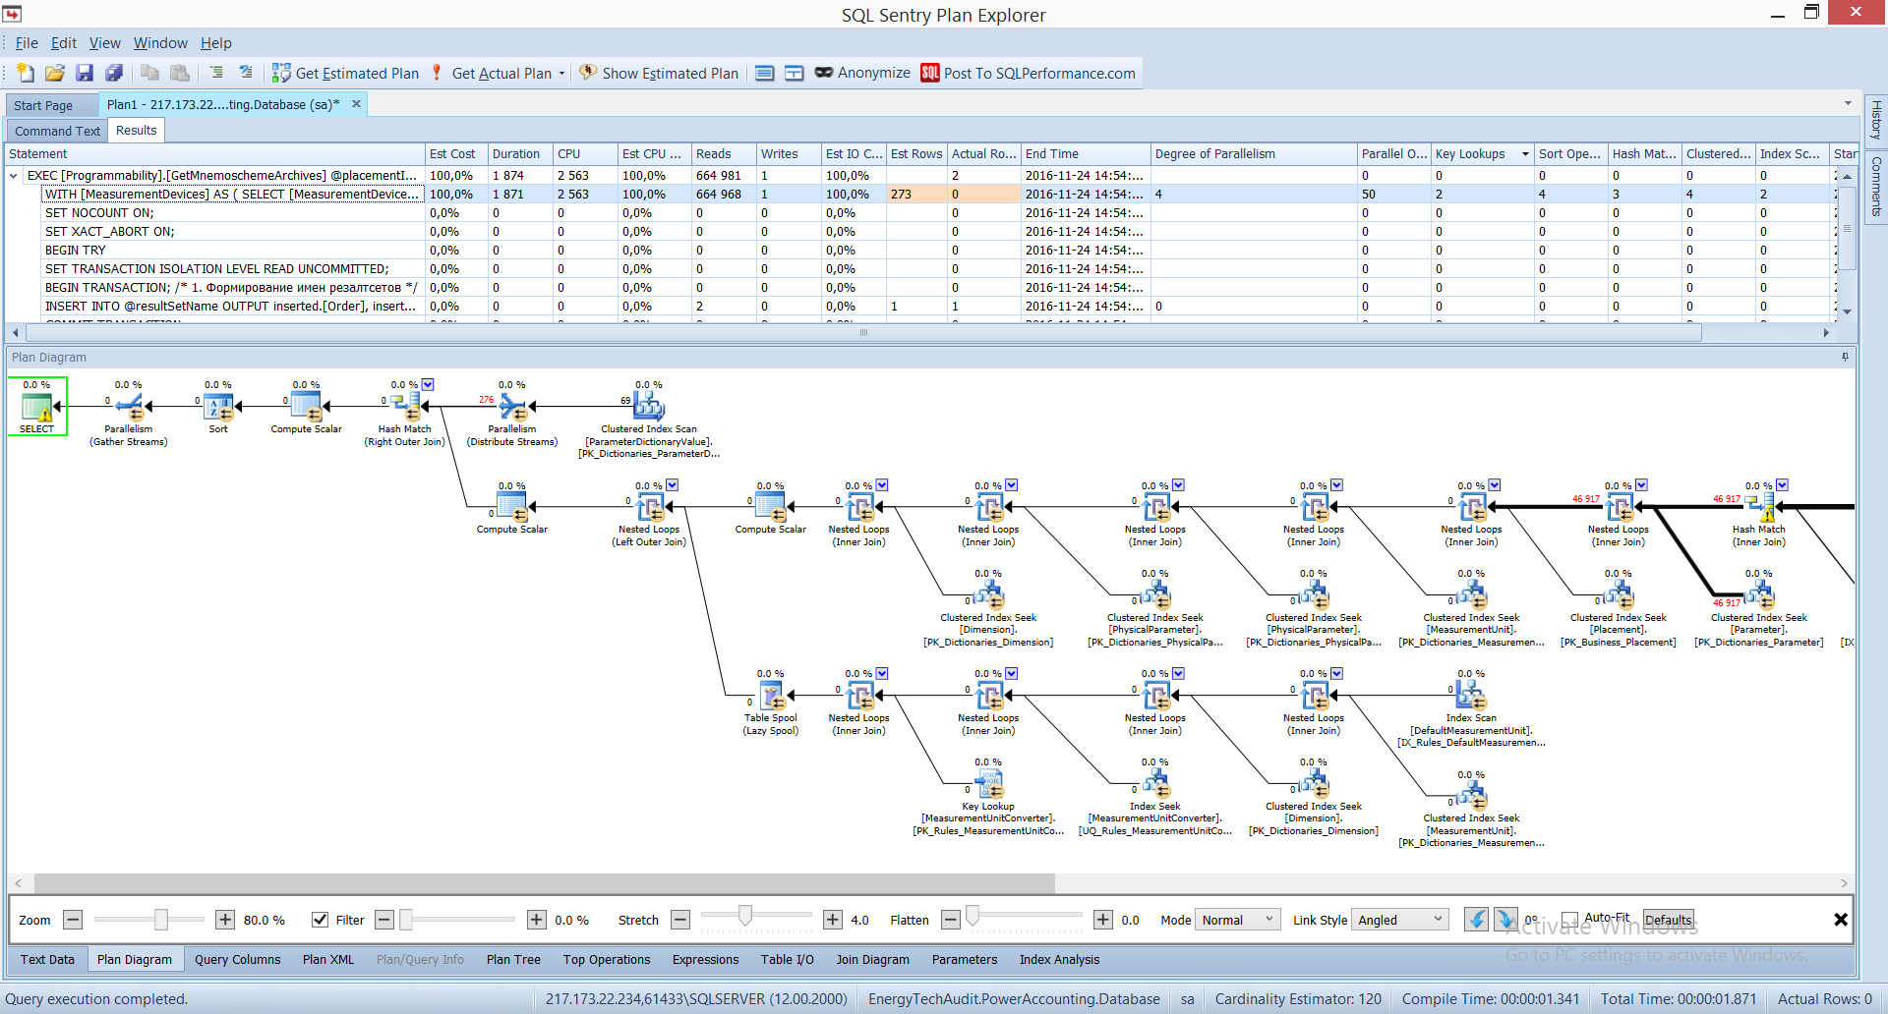
Уменьшение параллелизма

Slide 11
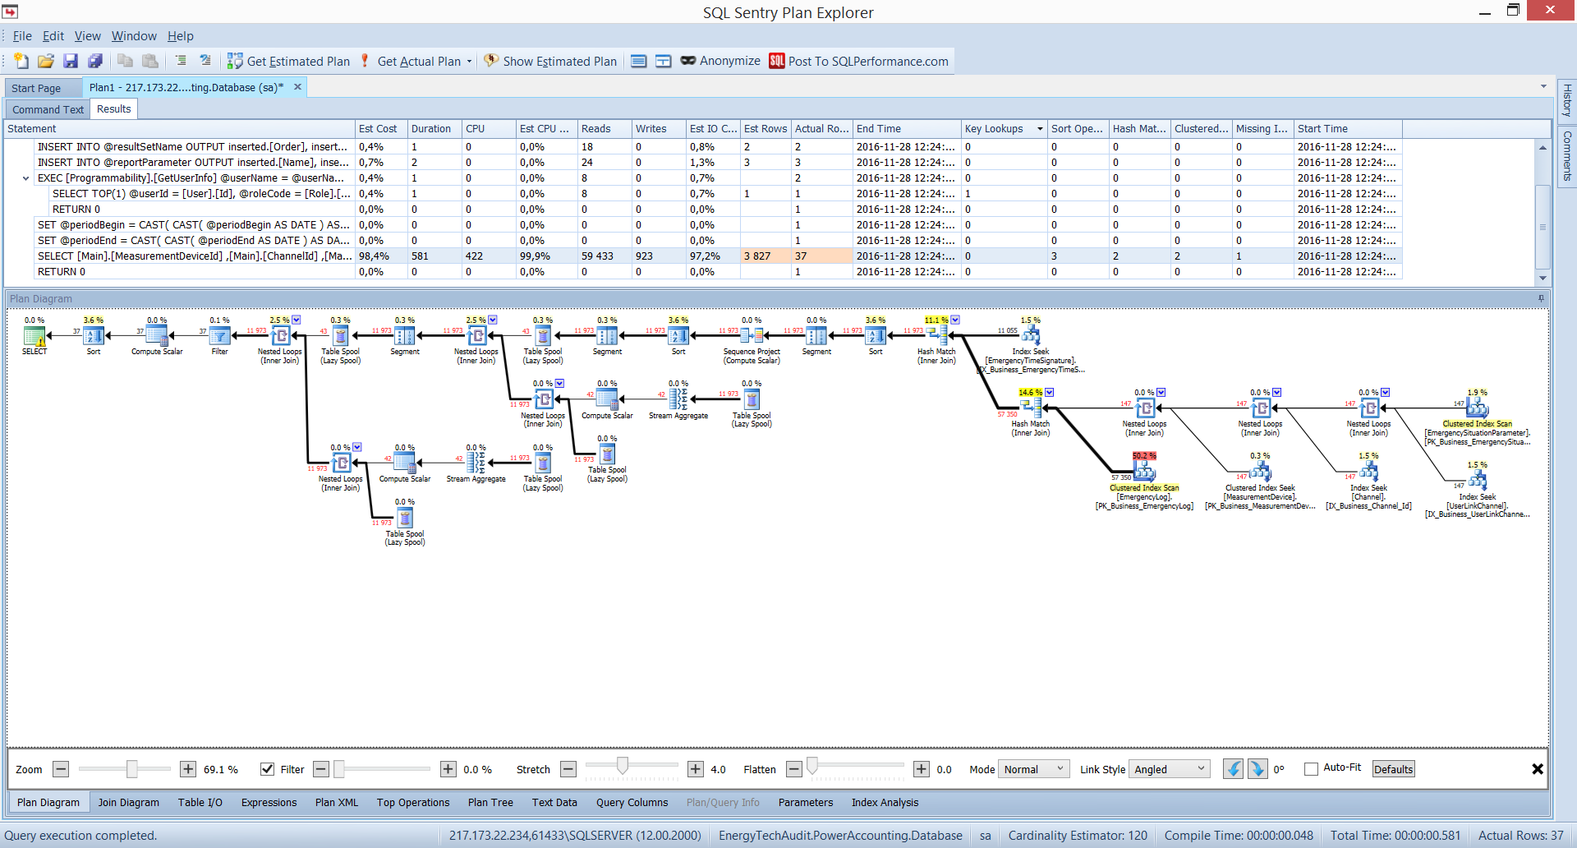
Второй вариант плана запроса сводного отчета по НС
(пропущенный индекс после дополнения списка полей в запросе)

Slide 12
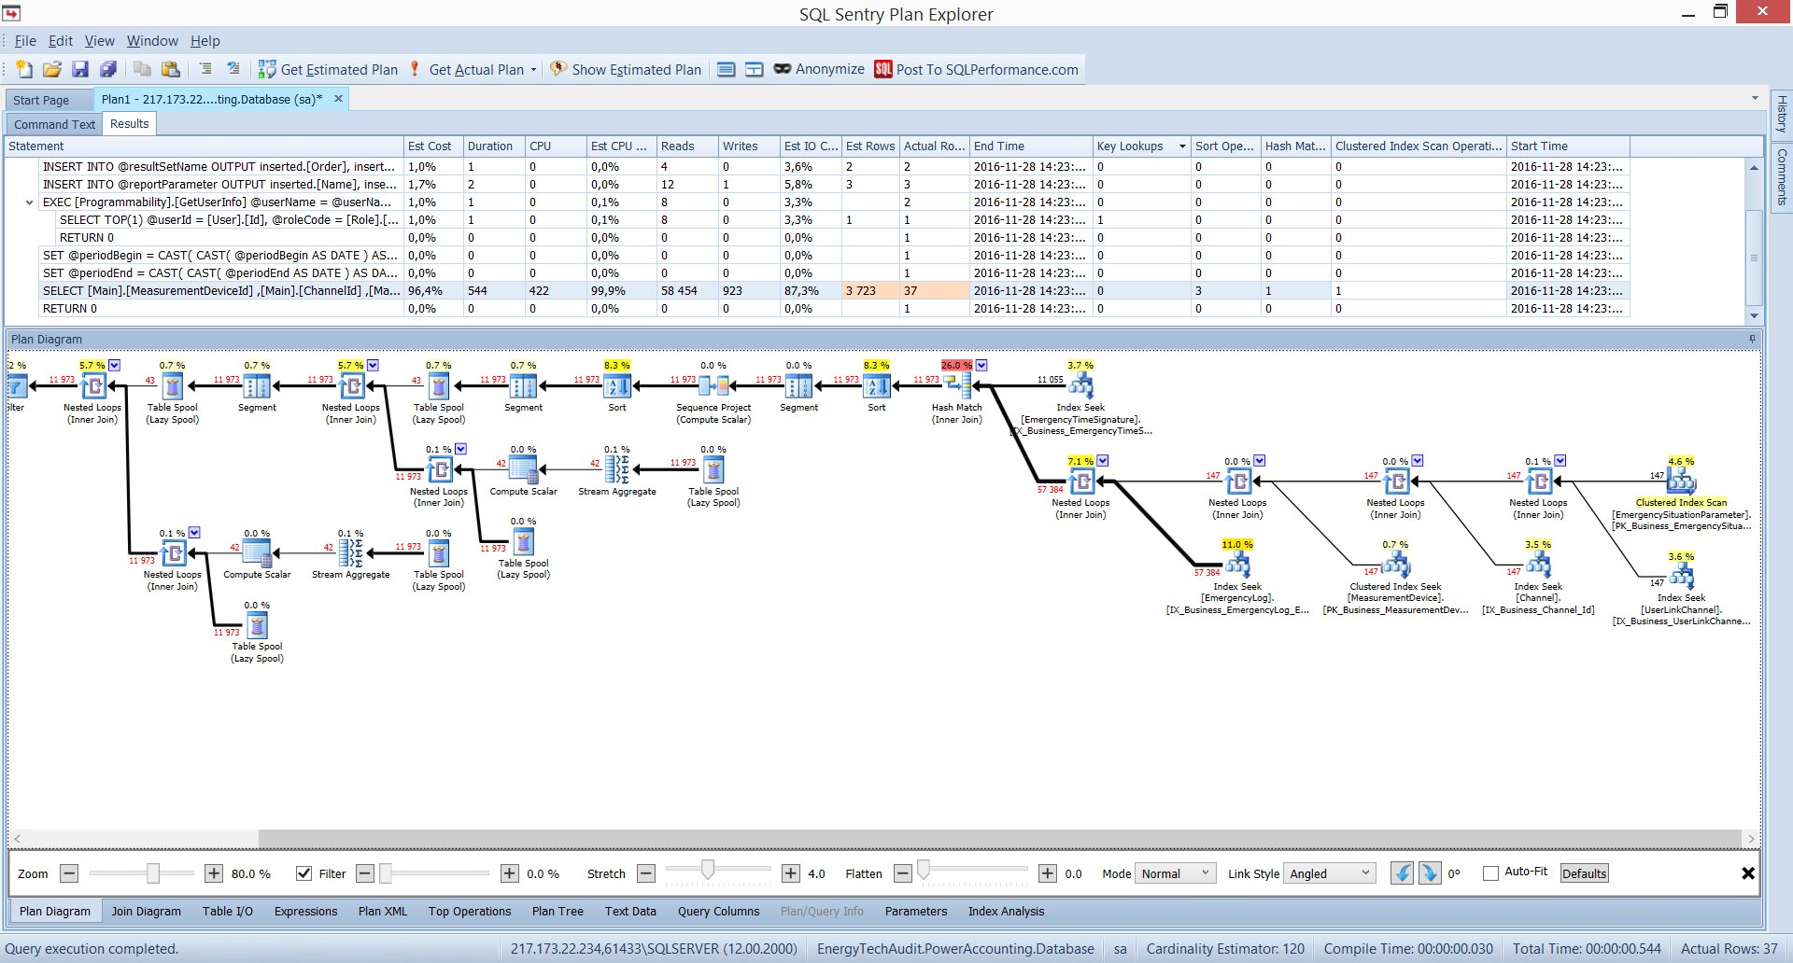
Второй вариант плана запроса сводного отчета по НС
(после внесения изменения в IX_Business_EmergencyLog_EmergencySituationParameterId)

Slide 13
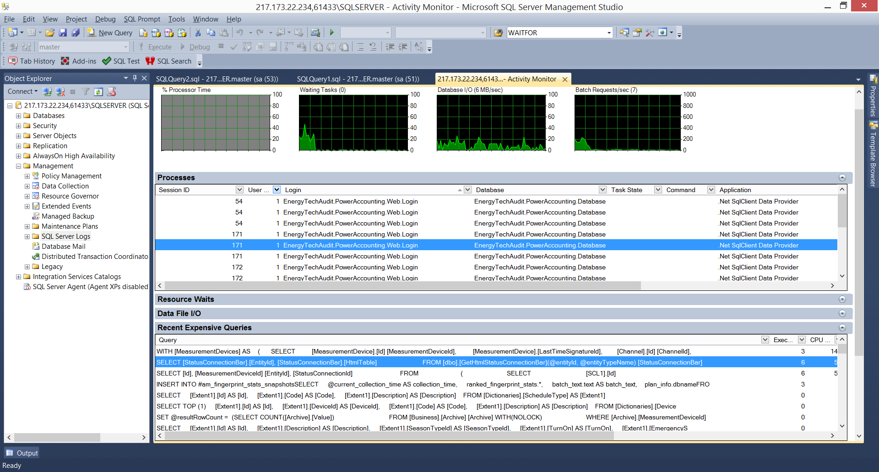

Slide 14
